Slide 1


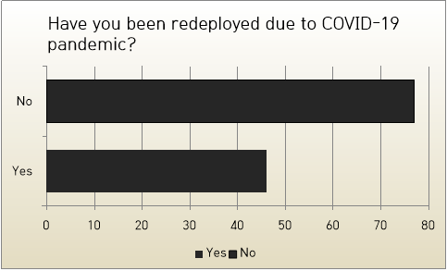
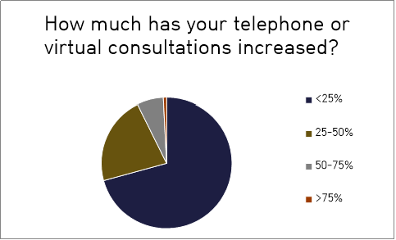
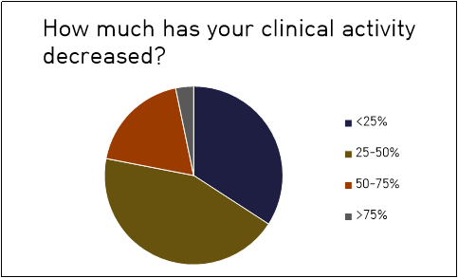
코로나19 대유행으로 인한
안경원의 변화에 관한 실태조사
조현종¹ ∙ 김세진¹ ∙ 박창원² ∙ 김효진 ^{1*}
¹백석대학교 안경광학과, ²백석문화대학교 안경광학과
INTRODUCTION
METHODS
코로나19 대유행 시점에서 안경사를 대상으로 코로나 19 대유행으로 인한 안경원 고객 감소와 직원 관리의 변화를 확인하여 포스트 코로나 시대의 안경 산업의 미래 대응 방안을 모색하기 위한 기초자료로 활용하고자 하였다.
본 연구는 평균 연령은 29.93±7.06세이고 안경원 평균 근무 기간이 1.99±1.13년인 안경사 123명을 대상으로 하였다. 조사방법은 대상자의 일반적 특성에 관한 22문항과 코로나19의 대유행으로 인한 안경원의 변화에 관한 6개의 문항, 코로나19 대유행으로 동안 안경원 직원 관리에 관한 7문항의 설문 도구를 사용하였으며, 통계분석은 SPSS 23.0을 사용하였다.
RESULTS
‘코로나19 대유행으로 인해 업무의 변경이 있다’고 응답한 비율은 전체 123명중 46명으로 37.4%이였다. 안경원에 방문하는 고객은 얼마나 감소했냐는 물음에 ‘25%미만’ 42명(34.1%), ‘25~50%’ 54명(43.9%), ‘50~75%’ 23명(18.7%), ‘75%이상’ 4명(3.3%)으로 25~50%라고 응답한 경우가 43.9%로 가장 많았다. 안경원에 방문하지 않고 전화로 상담하는 경우는 ’25%이하 증가’ 87명(70.7%)으로 가장 많았다.
코로나19 대유행 동안 안경원 직원 관리 분야 설문조사 결과로는 ‘안경사는 신종감염병 예방에 대한 교육을 받아야 하며 공중보건 지침 및 정부 정책 변경 사항에 관한 최신 정보를 인지하도록 한다’라고 응답한 인원은 99명(80.5%)이었다. ‘안경사와 고객의 사회적 거리두기 요구 사항을 충족할 수 있도록 검사 및 응대공간을 잘 활용할 수 있는 방법을 고민한다’ 라고 응답한 인원은 104명(84.6%)이었다. ‘안경원에서 안경사의 근무시간을 줄이거나, 근무인원을 줄여야 한다’고 응답한 비율은 각각 64.2%, 68.3%이었다. ‘안경원 고용주는 직원의 감염 위험을 고려하여 적절한 근무 환경을 제공하도록 해야한다’라고 응답한 인원은 104명(84.6%)이었다.
Variables |  | Mean±SD or N(%)
Have you been redeployed due to COVID-19 pandemic? | Yes | 46(37.4)
 | No | 77(62.6)
How much has your clinical activity decreased? | <25% | 42(34.1)
 | 25-50% | 54(43.9)
 | 50-75% | 23(18.7)
 | >75% | 4(3.3)
Do you feel confident with telephone or virtual consultations? | Yes | 98(79.7)
 | No | 25(20.3)
How much has your telephone or virtual consultations increased? | <25% | 87(70.7)
 | 25-50% | 27(22.0)
 | 50-75% | 8(6.5)
 | >75% | 1(0.8)
Variables |  | Mean±SD or N(%)
Optician must receive education on the prevention of new infectious diseases and be aware of the latest information on public health guidelines and government policy changes. | Yes | 99(80.5)
 | No | 24(19.5)
We consider how to make good use of the inspection and response space so that we can meet the social distancing requirements of opticians and customers. | Yes | 104(84.6)
 | No | 19(15.4)
The employer of the optician alternately changes the working hours of the optician to minimize the congestion of employees. | Yes | 79(64.2)
 | No | 44(35.8)
The optician is dedicated to one customer to reduce the number of employees in contact with the customer. | Yes | 84(68.3)
 | No | 39(31.7)
The optician's employer shall provide an appropriate working environment in consideration of the risk of infection of employees. | Yes | 104(84.6)
 | No | 19(15.4)
CONCLUSIONS
REFERENCES
코로나19 대유행으로 인한 안경사들의 업무변동이 발생하였고, 안경원을 방문하는 고객의 감소를 확인하였다. 신종감염병 예방에 대한 교육과 공중보건 지침 및 정부 정책 변경 사항에 관한 최신 정보를 인지하고, 이와 관련하여 안경원에서 적절한 근무 환경 및 대응체계의 구축이 필요할 것으로 보인다.
[1] Choi YH, Hospital infection control practice in the COVID-19 era: An experience of university affiliated hospital. Korean J Med. 2020;95(5):308-314.
[2] Sehgal S, Shinde L, Madheswaran G, et al. Impact of COVID-19 on Indian optometrists: A student, educator and practitioner’s perspective. Indian J Ophthalmol. 2021;69(4):958-963.
[3] Lee GY, Jeon JE. Factors affecting COVID-19 Economic loss to dental institutions : application of multilevel analysis. The Journal of the Korean dental association. 2020;58(10):627-638.
2021 한국안광학회 동계학술대회

